Slide 1
ASP.NET
2010

Slide 2
ASP.NET-проекти. Життєвий цикл сторінки
ASP.NET-додатки забезпечують генерацію html-сторінок у відповідь на запити, що надходять від браузерів.
Обробка кожного запиту пов’язана зі створенням об’єкта-сторінки (для класу, що успадковується від класу Page з бібліотеки .NET) та використанням такої сторінки у відповідності до її життєвого циклу.
Етапи життєвого циклу: Preinit, Init, Load, Validate, Render, Unload.
  Тривалість етапів може бути різною, навіть при роботі з однією сторінкою. Зокрема, валідація спряжена з викликом методу Validate для кожного з наявних у сторінці валідаторів, яких може не бути взагалі.
  У межах рендерінгу іноді виділяють в окремий етап процес обробки зворотнього запиту (postback), коли викликаються обробникі тих подій, які відбувалися під час роботи користувача зі сторінкою.
  Зауважимо також, що згадуваний життєвий цикл завершується вивантаженням (Unload) об’єкта-сторінки. Такий підхід дозволяє економити серверну пам’ять, вирішувати проблему масштабування, проте потребує спеціальних засобів для збереження стану сторінки, зокрема, у випадку postback-запитів (HTTP Post викликів), коли дуже важливо мати можливість зберігати уведені користувачем дані (у форму сторінки).
Виконання етапів життєвого циклу об’єкта-сторінки супроводжується виникненням деякої послідовності подій.

Slide 3
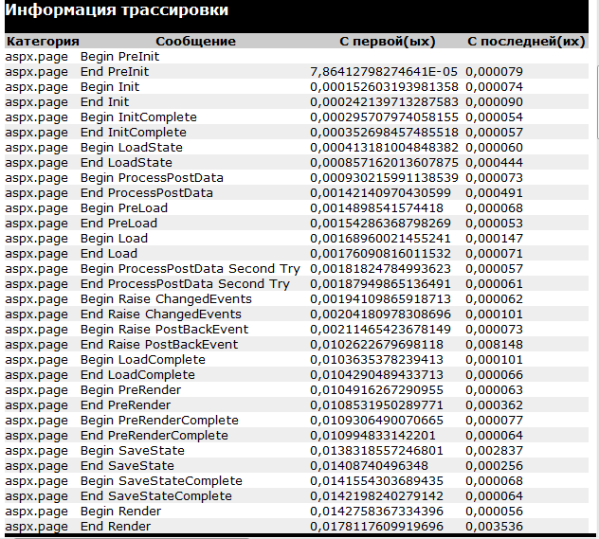
Події життєвого циклу ASP.NET-сторінок
Виконання етапів життєвого циклу об’єкта-сторінки супроводжується ви-никненням деякої послідовності подій.
Додано до автоматично згенерованого (у MS Visual Studio) файлу
<%@ Page Language="C#"
AutoEventWireup="true"
CodeBehind="Default.aspx.cs"
Inherits="WebAppIT1._Default"
trace="true" TraceMode="SortByTime" %>
Файл Default.aspx (фрагмент, директива Page)
Для об’єкта-сторінки можлива підписка на наступні п'ять подій (крім подій дочірніх елементів управління): PreInit, Init, Load, PreRender, Unload.
Значення атрибуту AutoEventWireup="true"
призводить до автоматичної генерації для згадуваних п’яти варіантів подій функцій-обробників з префіксом Page_: Page_PreInit, Page_Init тощо.

Slide 4
До створення ASP .NET-проектів у Visual Studio. Файл Default.aspx.cs
Файл генерується автоматично (у MS Visual Studio) для ASP.NET -проектів (варіант проекта – ASP.NET Web Application)
using System;
using System.Collections.Generic;
using System.Linq;
using System.Web;
using System.Web.UI;
using System.Web.UI.WebControls;
namespace WebApp_Blanc_3_5
{
public partial class _Default : System.Web.UI.Page
{
protected void Page_Load(object sender, EventArgs e)
{
}
}
}
Файл Default.aspx (фрагмент, директива Page)

Slide 5
Технологія відокремлення коду (СodeBehind) - (1/3).
(Файли Default.aspx та Default.aspx.cs ”порожнього” проекта)
(.NET Framework 3.5)
<%@ Page Language="C#" AutoEventWireup="true"
CodeBehind="Default.aspx.cs"
Inherits="WebApp_Blanc_3_5._Default" %>
<!DOCTYPE html PUBLIC "-//W3C//DTD XHTML 1.0 Transitional …
<html xmlns="http://www.w3.org/1999/xhtml">
<head runat="server">
<title></title>
</head>
<body>
<form id="form1" runat="server">
<div>
</div>
</form>
</body>
</html>
Файл Default.aspx
using System;
using System.Collections.Generic;
using System.Linq;
using System.Web;
using System.Web.UI;
using System.Web.UI.WebControls;
namespace WebApp_Blanc_3_5
{
public partial class _Default : System.Web.UI.Page
{
protected void Page_Load(object sender, EventArgs e)
{
}
}
}
Файл Default.aspx.cs
У MS Visual Studio ці два файли генерується автоматично при обранні для проекту варіант ASP.NET Web Application

Slide 6
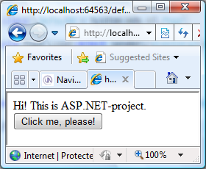
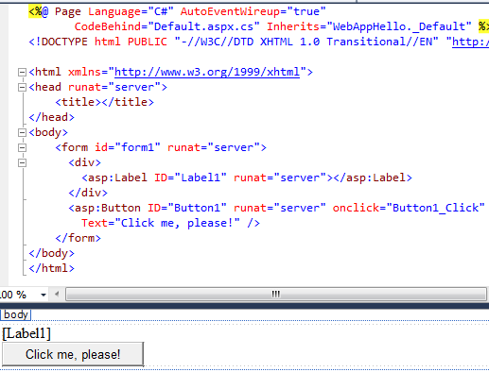
Технологія відокремлення коду (СodeBehind) -(2/3).
(Проект WebAppHello)
Файл Default.aspx
public partial class _Default : System.Web.UI.Page
{
protected void Page_Load(object sender, EventArgs e)
{
}
protected void Button1_Click(object sender, EventArgs e)
{
Label1.Text = "Hi! This is ASP.NET-project.";
}
}
Файл Default.aspx.cs (фрагмент)

Slide 7
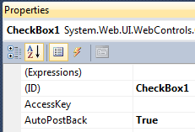
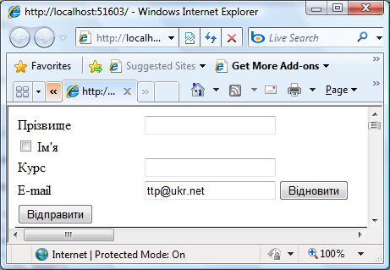
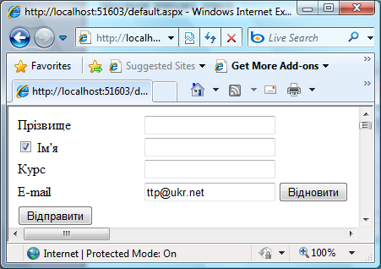
Технологія відокремлення коду (СodeBehind) - (3/3).
(Приклад динамічного створення управляючих елементів)
protected void Page_Load(object sender, EventArgs e)
{
if (CheckBox1.Checked)
{
TextBox tbName = new TextBox();
tbName.ID = "tb_Name";
PlaceHolder1.Controls.Add(tbName);
RequiredFieldValidator validName =
new RequiredFieldValidator();
validName.ID = "rfv_Name";
. . .
PlaceHolder1.Controls.Add(validName);
};
}
Файл Default.aspx.cs (фрагмент)

Slide 8
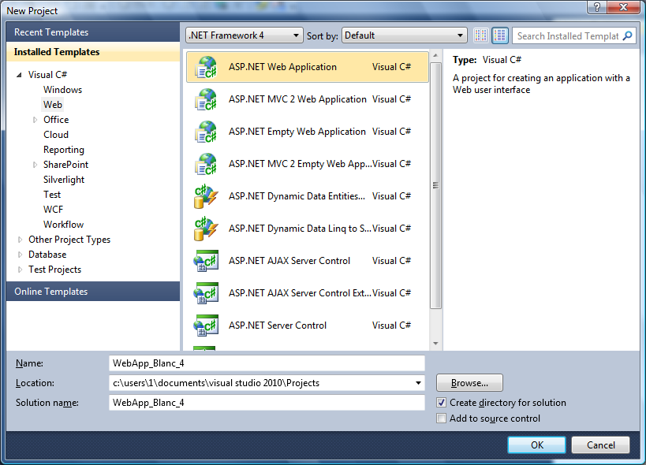
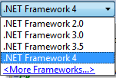
До створення ASP.NET-проектів у Visual Studio

Slide 9
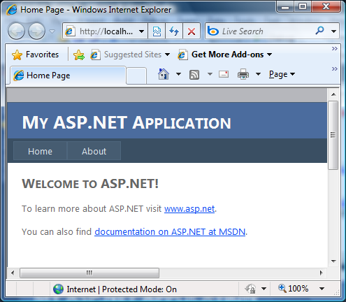
Файл Default.aspx (.NET Framework 4.0)
<%@ Page Title="Home Page" Language="C#" MasterPageFile="~/Site.master”
AutoEventWireup="true"
CodeBehind="Default.aspx.cs" Inherits="WebApp_Blanc_4._Default" %>
<asp:Content ID="HeaderContent" runat="server”
ContentPlaceHolderID="HeadContent">
</asp:Content>
<asp:Content ID="BodyContent" runat="server”
ContentPlaceHolderID="MainContent">
<h2>
Welcome to ASP.NET!
</h2>
<p>
To learn more about ASP.NET visit <a href="http://www.asp.net”
title="ASP.NET Website">www.asp.net</a>.
</p>
<p>
You can also find <a href=
"http://go.microsoft.com/fwlink/?LinkID=152368&amp;clcid=0x409"
title="MSDN ASP.NET Docs">documentation on ASP.NET at MSDN</a>.
</p>
</asp:Content>

Slide 10
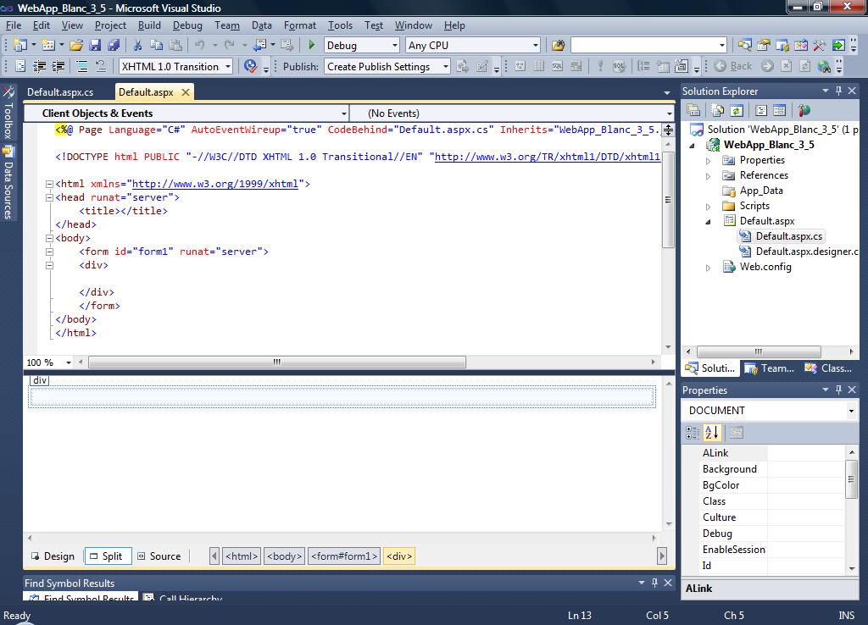
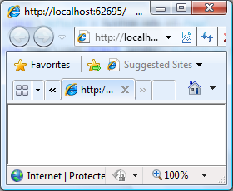
Візуальне проектування в ASP.NET. Режим Split. Файл Default.aspx порожнього проекту (.NET Framework 3.5)
Split
Source
Design

Slide 11
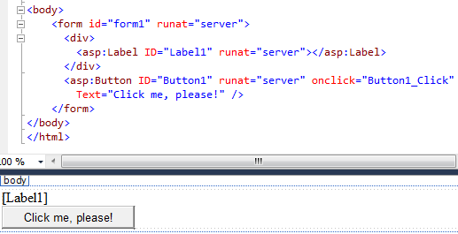
Візуальне проектування в ASP.NET.
(Проект WebAppHello)
Візуальне проектування в ASP.NET:
  (серверні) управляючі елементи;
  обробники подій управляючих елементів компоненти.
Традиційна техніка!
Файл Default.aspx (фрагмент)
public partial class _Default : System.Web.UI.Page
{
protected void Page_Load(object sender, EventArgs e)
{
}
protected void Button1_Click(object sender, EventArgs e)
{
Label1.Text = "Hi! This is ASP.NET-project.";
}
}
Файл Default.aspx.cs (фрагмент)

Slide 12
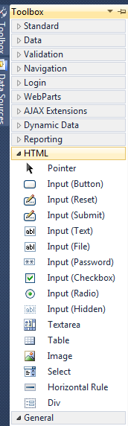
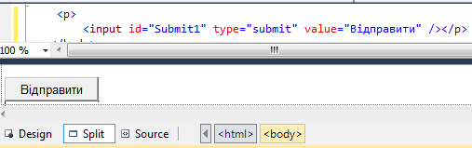
Управляючі компоненти:
HTML управляючі компоненти.
Файл Default.aspx

Slide 13
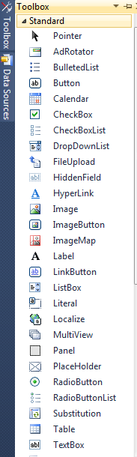
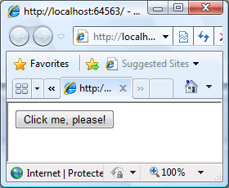
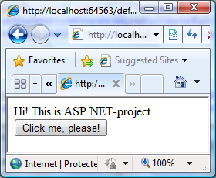
Стандартні (серверні) управляючі елементи (контроли)
<form id="form1" runat="server">
<div>
<asp:Label ID="Label1" runat="server"></asp:Label>
</div>
<asp:Button ID="Button1" runat="server”
onclick="Button1_Click"
Text="Click me, please!" />
</form>
public partial class _Default : System.Web.UI.Page
{
protected void Page_Load(object sender, EventArgs e)
{
}
protected void Button1_Click(object sender, EventArgs e)
{
Label1.Text = "Hi! This is ASP.NET-project.";
}
}
XML-теги з монікером asp (<asp: … );
атрибути runat="server" ;
атрибути ID="Label1"
(для зручного маніпулювання у коді C# !).

Slide 14
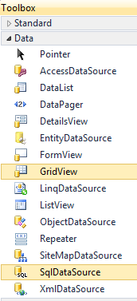
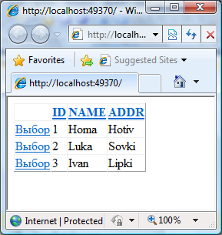
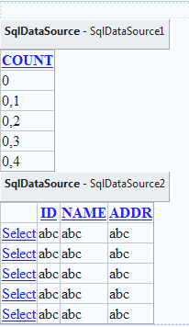
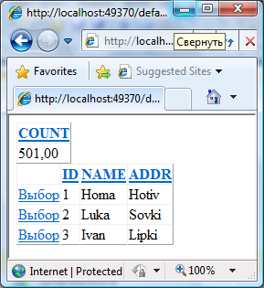
Управляючі елементи (контроли) ASP.NET для роботи з базами даних (1/5)

Slide 15
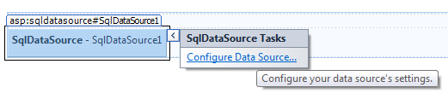
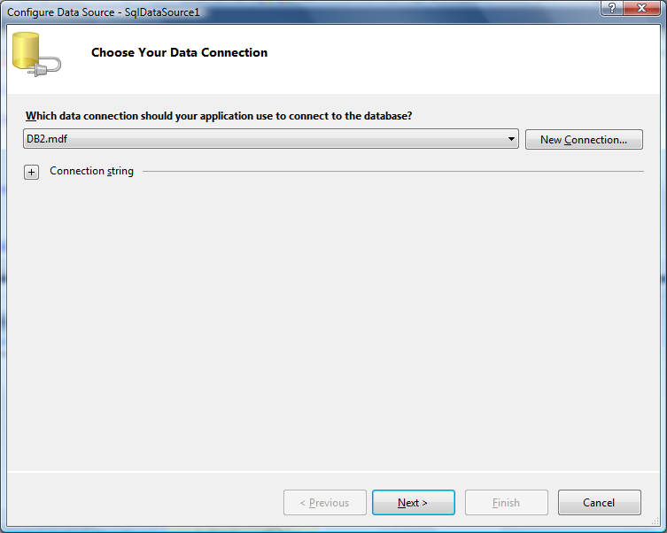
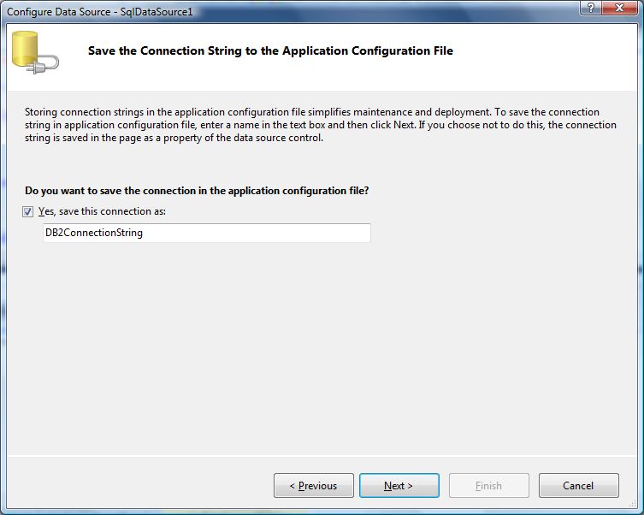
Управляючі елементи (контроли) ASP.NET для роботи з базами даних (2/5)
Під’єднання до БД

Slide 16
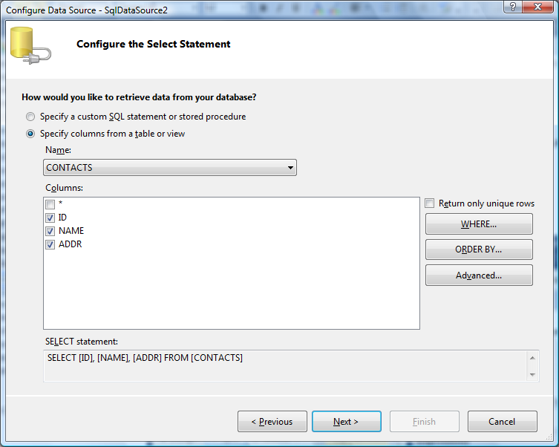
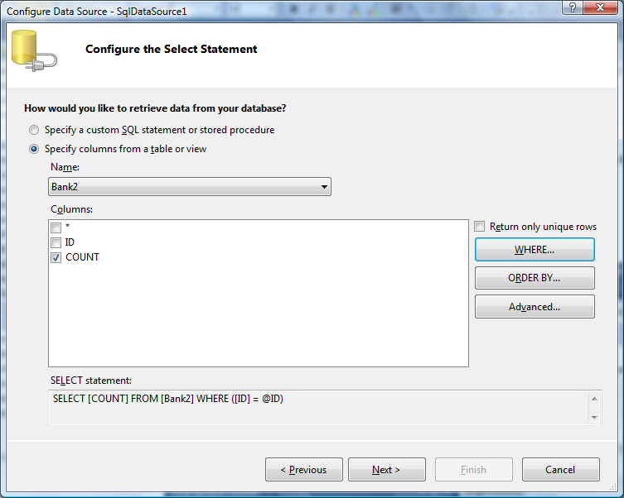
Управляючі елементи (контроли) ASP.NET для роботи з базами даних (3/5)
Конфігурування Select-операторів (у SqlDataSource)
Продовження конфігурування – конфігурування Where-умови (див. наступний слайд)

Slide 17
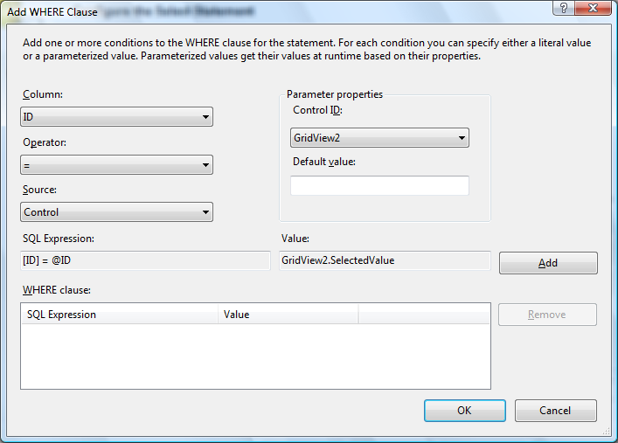
Управляючі елементи (контроли) ASP.NET для роботи з базами даних (4/5)
Конфігурування Where-умови Select-оператора

Slide 18
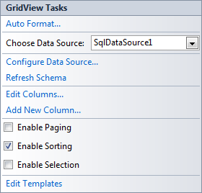
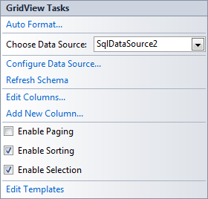
Управляючі елементи (контроли) ASP.NET для роботи з базами даних (5/5)
Конфігурування контролів SqlDataSource

Slide 19
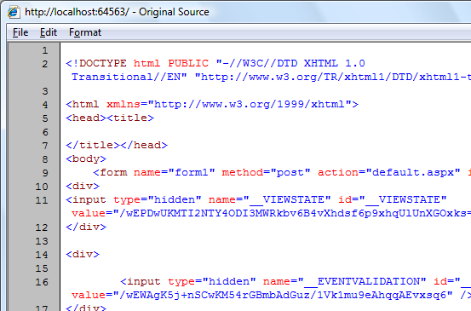
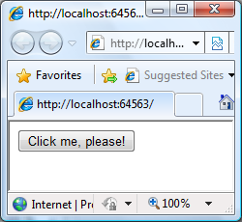
ASP.NET-проекти. Збереження стану
Пригадаємо ...
… життєвий цикл завершується вивантаженням (Unload) об’єкта-сторінки. Такий підхід дозволяє економити серверну пам’ять, розвязуючи проблеми масштабування, проте потребує спеціальних засобів для збереження стану сторінки, зокрема, при надходженні постбеку (postback) – HTTP Post запитів.

Slide 20

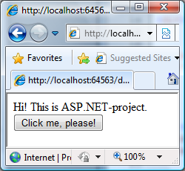

Збереження стану сторінок. Приклад (1/2)
1
Вигляд сторінок у режимі View Source
2
Стани управляючих елементів можуть зберігатись у схованих полях. (За замов-чуванням для сторінок та управляючих елементів EnableViewState=true)

Slide 21
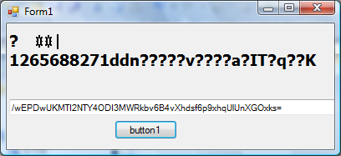
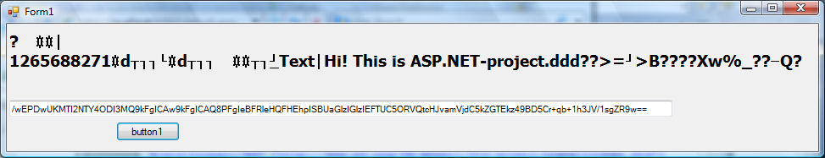
Збереження стану сторінок. Приклад (2/2)
1
byte[] ascii_str =
Convert.FromBase64String(textBox1.Text);
label1.Text =
System.Text.Encoding.ASCII.GetString(ascii_str);
2

Slide 22
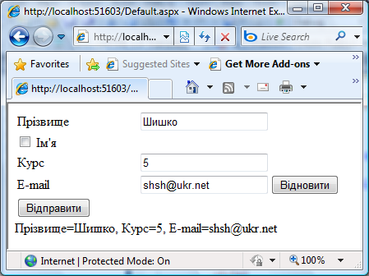
Проект WebAppIT1
Проект ілюструє:
  динамічне створення контролів;
  валідація даних та валідатори;
  використання ViewState.
Частково розглядалось

Slide 23
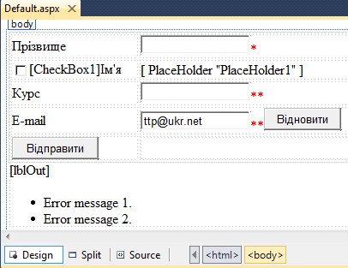
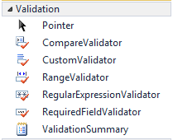
Проект WebAppIT1. Валідація даних
Валідатори

Slide 24
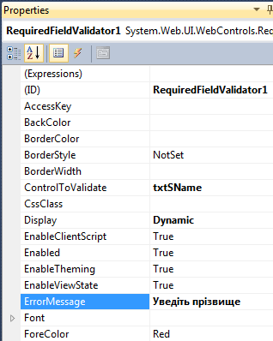
Валідатори. Приклад 1 (валідація прізвища)
<td>Прізвище</td>
<td>
<asp:TextBox ID="txtSName" runat="server"></asp:TextBox>
<asp:RequiredFieldValidator ID="RequiredFieldValidator1"
runat="server" ControlToValidate="txtSName"
Display="Dynamic" ErrorMessage="Уведіть прізвище">
*
</asp:RequiredFieldValidator>
</td>

Slide 25
Валідатори. Приклад 2 (валідація курсу)
<td>Курс</td>
<td>
<asp:TextBox ID="txtCourse" runat="server"></asp:TextBox>
<asp:RequiredFieldValidator ID="RequiredFieldValidator4"
runat="server" ErrorMessage="Уведіть курс"
ControlToValidate="txtCourse" Display="Dynamic">
*
</asp:RequiredFieldValidator>
<asp:RangeValidator ID="RangeValidator1" runat="server"
ControlToValidate="txtCourse" Display="Dynamic"
ErrorMessage="Некоректне значення курсу"
MaximumValue="6" MinimumValue="1" Type="Integer">
*
</asp:RangeValidator>
</td>

Slide 26
Валідатори. Приклад 3 (валідація e-mail)
<td> E-mail</td>
<td>
<asp:TextBox ID="txtEmail" runat="server">ttp@ukr.net</asp:TextBox>
<asp:RegularExpressionValidator ID="RegularExpressionValidator1"
runat="server" ControlToValidate="txtEmail"
ErrorMessage="Error e-mail"
ValidationExpression="\w+([-+.']\w+)*@\w+([-.]\w+)*\.\w+([-.]\w+)*"
Display="Dynamic">
*
</asp:RegularExpressionValidator>
<asp:RequiredFieldValidator ID="RequiredFieldValidator3"
runat="server" ControlToValidate="txtEmail"
ErrorMessage="Уведіть e-mail" Display="Dynamic">
*
</asp:RequiredFieldValidator>

Slide 27
Валідатори. Динамічне створення валідатора
protected void Page_Load(object sender, EventArgs e)
{
if (CheckBox1.Checked)
{
TextBox tbName = new TextBox();
tbName.ID = "tb_Name";
PlaceHolder1.Controls.Add(tbName);
RequiredFieldValidator validName =
new RequiredFieldValidator();
validName.ID = "rfv_Name";
validName.ControlToValidate = "tb_Name";
validName.ErrorMessage = "Уведіть ім'я";
validName.Text = "*";
validName.Display=ValidatorDisplay.Dynamic;
PlaceHolder1.Controls.Add(validName);
};
}

Slide 28
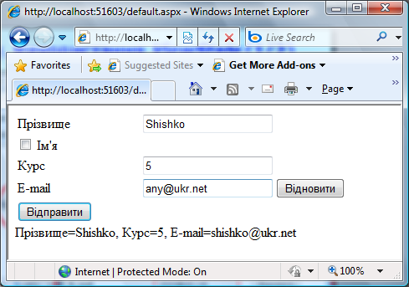
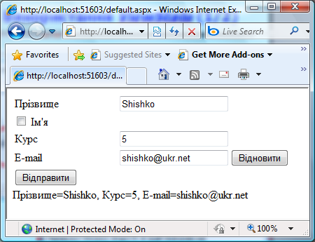
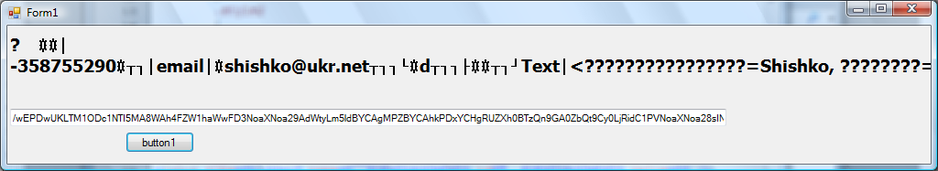
Збереження стану. Використання ViewState (1/2)

Slide 29

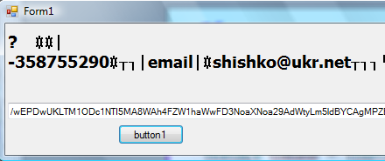
Збереження стану. Використання ViewState (2/2)
protected void Button1_Click(object sender, EventArgs e)
{
if (!Page.IsValid) return;
string name = string.Empty;
TextBox tbName = (TextBox)FindControl("tb_Name");
if (tbName != null)
{
name = ", Ім'я=" + tbName.Text;
};
ViewState["email"] = txtEmail.Text;
lblOut.Text = "Прізвище="+txtSName.Text + name+", Курс=" +
txtCourse.Text + ", E-mail=" + txtEmail.Text;
}
protected void Button2_Click(object sender, EventArgs e)
{
txtEmail.Text = (string)ViewState["email"];
}

Slide 30
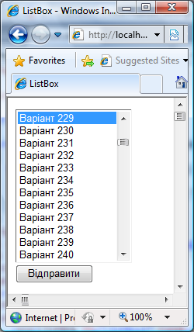
Використання ViewState. Проблеми (1/2)
private const int maxCount = 500;
protected void Page_Load(object sender, EventArgs e)
{
for (int i = 0; i < maxCount; i++)
{
ListBox1.Items.Add("Варіант " + (i + 1).ToString());
}
}

Slide 31
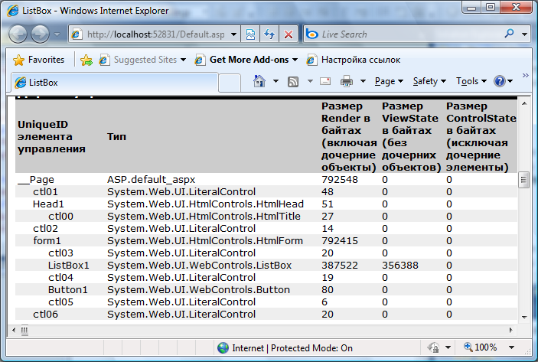
Використання ViewState.
Проблеми (2/2)

Slide 32
Використання ViewState. Проблеми (1/2)
Пригадаємо…
Стани управляючих елементів можуть зберігатись у схованих полях. (За замов-чуванням для сторінок та управляючих елементів EnableViewState=true)
Наявність сторінок та управляючих елементів з властивістю EnableViewState=true може призводити до того, що веб-проект стане досить “важким” з цілком очевидних причин: необхідна додаткова обробка та додаткові витрати пам’яті під сховані поля на сорвері, необхідність у передачі додаткових даних між клієнтом і сервером.
Іноді варто “відключати” ViewState.

Slide 33
Відключення ViewState (1/2)
<asp:ListBox ID="ListBox1" runat="server" Height="200px»
Width="150px" EnableViewState="False" />
protected void Page_Load(object sender, EventArgs e)
{
for (int i = 0; i < maxCount; i++)
{
ListBox1.Items.Add("Варіант " + (i + 1).ToString());
}
if (this.IsPostBack)
{
string text = this.Request.Form["ListBox1"];
ListBox1.Items.FindByText(text).Selected = true;
}
else
ListBox1.SelectedIndex = 0;
}

Slide 34
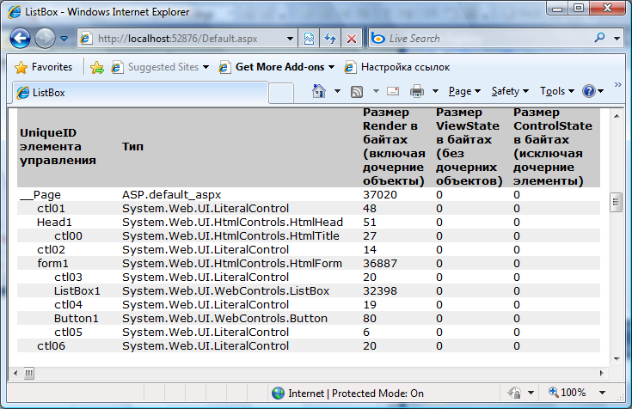
Відключення ViewState (2/2)
Відключення ViewState -> ControlState

Slide 35
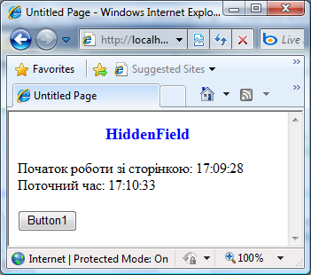
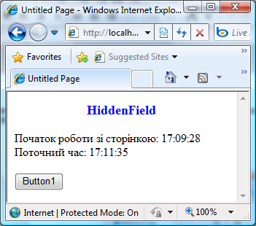
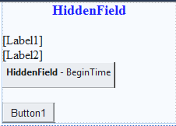
Збереження стану. Використання схованих полів (Hidden Fields) HTML-коду (1/2)
Два послідовних запити

Slide 36
Збереження стану. Використання схованих полів (Hidden Fields) HTML-коду (2/2)
protected void Page_Load(object sender, EventArgs e)
{
if (!this.IsPostBack)
{
BeginTime.Value = System.DateTime.Now.ToLongTimeString();
}
}
protected void Button1_Click(object sender, EventArgs e)
{
Label1.Text = "Початок роботи зі сторінкою: " +
BeginTime.Value;
Label2.Text = "Поточний час: " +
System.DateTime.Now.ToLongTimeString();
}
Зауваження. ViewState та сховані поля не дозволяють передавати дані про стан між сторінками

Slide 37
Використання Cookie
Cookie призначене для збереження текстових даних, які найчастіше записують на жорсткий диск клієнтського комп’ютера у вигляді файлу (Cookie -файлу) і можуть використовуватись веб-додатком при повторних надходженнях запитів від клієнта (з того самого браузера).
У більшості випадків у Cookie -файлах веб-додатки (“сервери”) зберігають деякі відомості про “клієнтів” (інформацію про “браузер” та/або про ”користувача”).
Найбільш типові приклади використання Cookie:
  при повторних відвідуваннях веб-вузла може підтримуватись автоматична реєстрації користувача (зокрема, такий засіб є традиційним для служб електронної пошти: користувачу не доводиться повторно уводити персональні дані типу “і’мя-пароль”;
  можна відслідковувати повторну “участь” браузера в інтернет- голосуваннях.

Slide 38
Обмеження на Cookie. Підтримка Cookie
Обмеження, пов'язані з Cookie (у більшості браузерах):
  обмеження на розмір файлів – до 4 Кб (не багато, але при потребі можна зберігати “і’мя-пароль”, а решту даних – у базі);
  обмеження на кількість файлів:
    до 20 на веб-вузол (при перевищеннях вилучаються більш старі файли);
    до 300 загалом на браузер;
Можливість налаштовування браузера на відмову від підтримки Cookie;

Slide 39
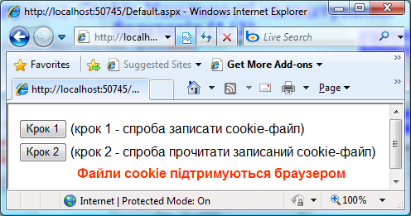
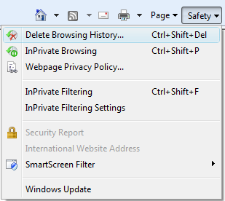

Підтримка Cookie. Можливості налаштування браузерів (1/2)
1. Обрати
2. Обрати
3. Натиснути

Slide 40



Підтримка Cookie. Можливості налаштування браузерів (2/2)
4. Змінити
5. Натиснути

Slide 41
Час існування Cookie
Можливість задати (чи змінити) дату та час завершення існування Cookie :
  приклад:
  aCookie.Expires = DateTime.Now.AddMinutes(10);
  якщо, термін існування (Expires) не задається, Cookie вважається тимчасовим і створюється як частина сеансу (session) без збереження на жорсткому диску:
    тимчасові Cookie іноді доцільно використовувати для загальнодоступних комп'ютерів (згадайте checkbox для служб електронної пошти).
Для вилучення Cookie часто використовують наступний прийом: створюється нова версія Cookie з датою завершення «вчора»:
aCookie.Expires = DateTime.Now.AddDay(-1);

Slide 42
Приклади створення Cookie
При створенні окремого Cookie-файла потрібно, щонайменше, задати пару ім’я-значення (Name-Value) і додати до колекції Response.Cookies відповідної веб-сторінки.
  Два приклади створення Cookie-файла (для “поточної” веб-сторінки):
  Приклад створення Cookie-файла з підрозділами:
Response.Cookies["name"].Value = "Tom";
Response.Cookies["name"].Expires = DateTime.Now.AddDays(10);
HttpCookie aCookie = new HttpCookie("time");
aCookie.Value = DateTime.Now.ToString();
Response.Cookies.Add(aCookie);
Тимчасовий Cookie
HttpCookie aCookie = new HttpCookie("contact");
aCookie.Values["name"] = "Tom";
aCookie.Values["addr"] = "LA";
aCookie.Expires = DateTime.Now.AddMinutes(10);
Response.Cookies.Add(aCookie);
Мотиви:
  зменшення кількості файлів;
  загальна економія пам’яті (кожен з файлів містить до півсотні символів системної інформації: хост, термін існування Cookie).

Slide 43
Приклади зчитування даних, що містяться у Cookie
if(Request.Cookies["name"] != null)
Label.Text = Server.HtmlEncode(Request.Cookies["name"].Value);
if(Request.Cookies["name"] != null)
{
HttpCookie aCookie = Request.Cookies["name"];
Label.Text = Server.HtmlEncode(aCookie.Value);
}
Зауваження:
  перевірка
  if(Request.Cookies["name"] != null)
  убезпечує від переривання;
  кодування
  HtmlEncode(aCookie.Value)
  страхує від можливого додавання зловмисниками виконуваного скрипта у Cookie.

Slide 44



Приклад проекту з Cookie
Response.Cookies["CookieIT"].Value =
"ValueCookieIT";
Response.Cookies["CookieIT"].Expires =
DateTime.Now.AddMinutes(10);

Slide 45
Приклад проекту з Cookie
protected void Button1_Click(object sender, EventArgs e)
{
Response.Cookies["CookieIT"].Value = "ValueCookieIT";
Response.Cookies["CookieIT"].Expires = DateTime.Now.AddMinutes(10);
}
protected void Button2_Click(object sender, EventArgs e)
{
string acceptsCookies;
if (Request.Cookies["CookieIT"] == null) acceptsCookies = "нe ";
else
{
acceptsCookies = "";
Response.Cookies["CookieIT"].Expires = DateTime.Now.AddDays(-1);
};
Label3.Text = "Файли cookie " + acceptsCookies + "підтримуються браузером";
}

Slide 46



Передача даних між сторінками.
Використання рядка запиту (Query String) (1/2)
Дві сторінки одного проекту
Зрозумілі обмеження:
дані мають задаватись тільки припустимими для URL символами;
у сучасних браузерах довжина URL не має перевищувати 1-2 Кб.

Slide 47
Передача даних між сторінками.
Використання рядка запиту (Query String) (2/2)
protected void Page_Load(object sender, EventArgs e)
{
if (!this.IsPostBack)
{
lblTime.Text = System.DateTime.Now.ToLongTimeString();
}
}
protected void Button1_Click(object sender, EventArgs e)
{
string URL = "Page2.aspx?BeginTime="+
Server.UrlEncode(lblTime.Text);
this.Response.Redirect(URL);
}
protected void Page_Load(object sender, EventArgs e)
{
if (this.Request.QueryString["BeginTime"] != null &&
!this.IsPostBack)
Label1.Text = "Початок роботи з проектом: " +
this.Request.QueryString["BeginTime"];
Label2.Text = "Поточний час: " +
System.DateTime.Now.ToLongTimeString();
}
Page2.aspx.cs (фрагмент)

Slide 48



Збереження стану.
Використання Session-контейнера (1/3)
Колекція словникового типу Session використовується для збереження даних на боці сервера, вона є доступною з будь-якої сторінки веб-проекта, але тільки в межах сеансу. Останнє означає, що кожна така колекція призначена для роботи з окремим клієнтом-браузером (клієнтам ставляться у відповідність унікальні в межах проекту ідентифікатори SessionId).

Slide 49

Збереження стану.
Використання Session-контейнера (2/3)
Передача SessionId між клієнтом і сервером:
  на основі Cookie (за замовчуванням);
  шляхом включення SessionId в URL (зокрема, у випадку, коли браузер не підтримує Cookie).
SessionId складається з ASCII-символів, які можливі для використання в URL.
<?xml version="1.0" encoding="utf-8"?>
<configuration xmlns=
"http://schemas.microsoft.com/.NetConfiguration/v2.0">
<system.web>
<compilation debug="true" />
<sessionState cookieless="true"/>
</system.web>
</configuration>
Властивість mode (з Session) визначає варіант зберігання даних сеансу:
  InProc – у пам’яті веб-проекта (режим за замовчуванням);
  StateServer – у пам’яті спеціальної Windows-служби (aspnet_state.exe), яка інсталюється разом з ASP.NET;
  SQL Server (у базі SQL Server);
  Custom;
  Off.
Файл Web.config
SessionId

Slide 50
Збереження стану.
Використання Session-контейнера (3/3)
protected void Button1_Click(object sender, EventArgs e)
{
this.Session["name"] = TextBox1.Text;
this.Response.Redirect("Page1.aspx");
} .
Start.aspx.cs
protected void Page_Load(object sender, EventArgs e)
{
Label1.Text = "Name = " + (string)this.Session["name"] +
", SessionID = " + this.Session.SessionID;
}
protected void Button1_Click(object sender, EventArgs e)
{
this.Response.Redirect("Page2.aspx");
}
Page1.aspx.cs

Slide 51





Збереження стану.
Використання Application-контейнера (1/3)
Відповідна колекція словникового типу (з іменем Application) містить дані на веб-сервері, які є доступними для будь-якого клієнта-браузера.

Slide 52
Збереження стану. Використання Application-контейнера (2/3)
public class Global : System.Web.HttpApplication
{
void Application_Start(object sender, EventArgs e)
{
this.Application["count1"] = (int)0;
this.Application["count2"] = (int)0;
}
void Session_End(object sender, EventArgs e)
{
this.Application["count2"] = (int)this.Application["count2"] - 1;
}
void Session_Start(object sender, EventArgs e)
{
this.Application["count2"] = (int)this.Application["count2"] + 1;
}
}
Global.aspx.cs

Slide 53
Збереження стану. Використання Application-контейнера (3/3)
protected void Page_Load(object sender, EventArgs e)
{
this.Application.Lock();
this.Application["count1"] = (int)this.Application["count1"] + 1;
this.Application.UnLock();
Label1.Text = "Загальна кількість відвідувань сайту - " +
(int)this.Application["count1"];
Label2.Text = "Зараз відвідувачів - " +
(int)this.Application["count2"];
}
AppState.aspx.cs

Slide 54


